Slide 1
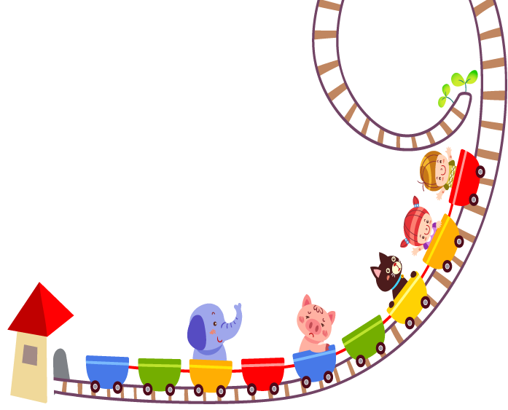


CHÀO MỪNG
CÁC CON ĐẾN VỚI TIẾT TIẾNG VIỆT LỚP 1

Slide 2

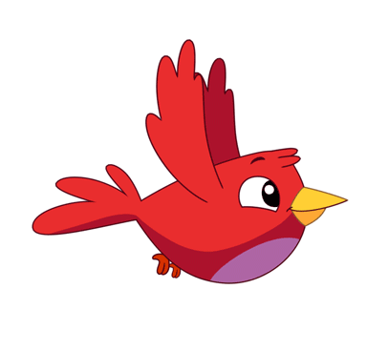



Khởi động
Con hãy đọc:
hoạt hình , thoăn thoắt

Slide 3
Con hãy đọc:
Trong vườn, cây xoan và cây khế đã trổ hoa hàng loạt. Vườn cây ngập tràn sắc tím. Mỗi buổi sáng, khu vườn rộn ràng với những tiếng lích ra lích rích của mấy chú chích bông. Chúng thoăn thoắt nhảy từ cành này sang cành khác. Vừa nhảy nhót chúng vừa trêu đùa nhau, vui thật là vui.

Slide 4





Bài 77
oai uê uy

Slide 5
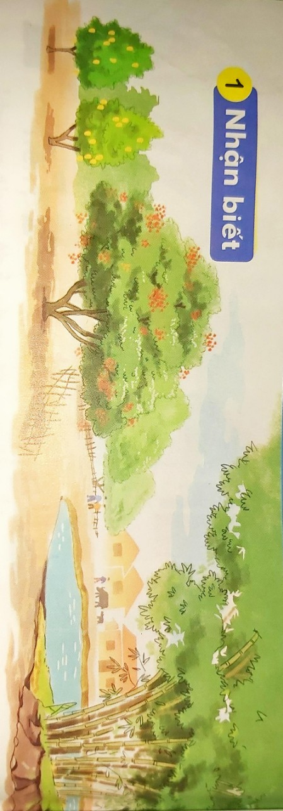
1
Nhận biết
Quê ngoại của Hà có lũy tre xanh, có cây trái xum xuê.
oai
uy
uê

Slide 6




Bài 77
oai uê uy

Slide 7
Đọc
2
oai
uê
uy
ng
oai
ngoại

Slide 8
khoai
oai
ngoái
oai
ngoại
oai
uê
uê
huệ
thuế
uê
tuế
huy
uy
lũy
uy
thủy
uy

Slide 9
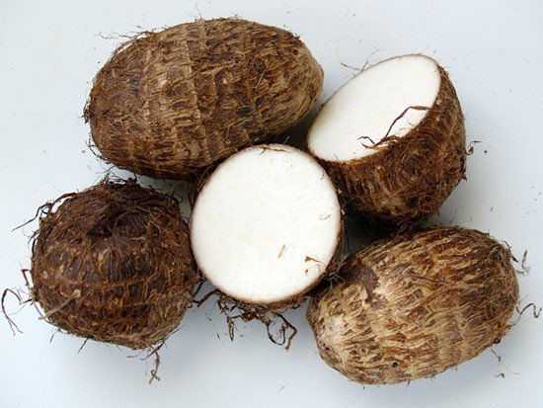
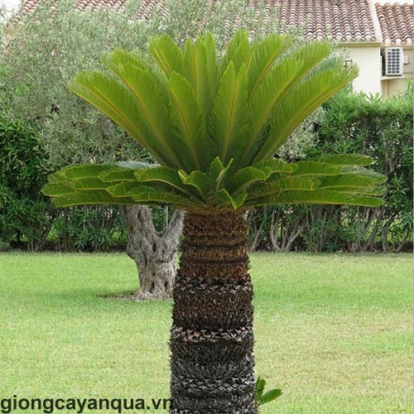

oai
uê
uy
khoai sọ
vạn tuế
tàu thủy

Slide 10
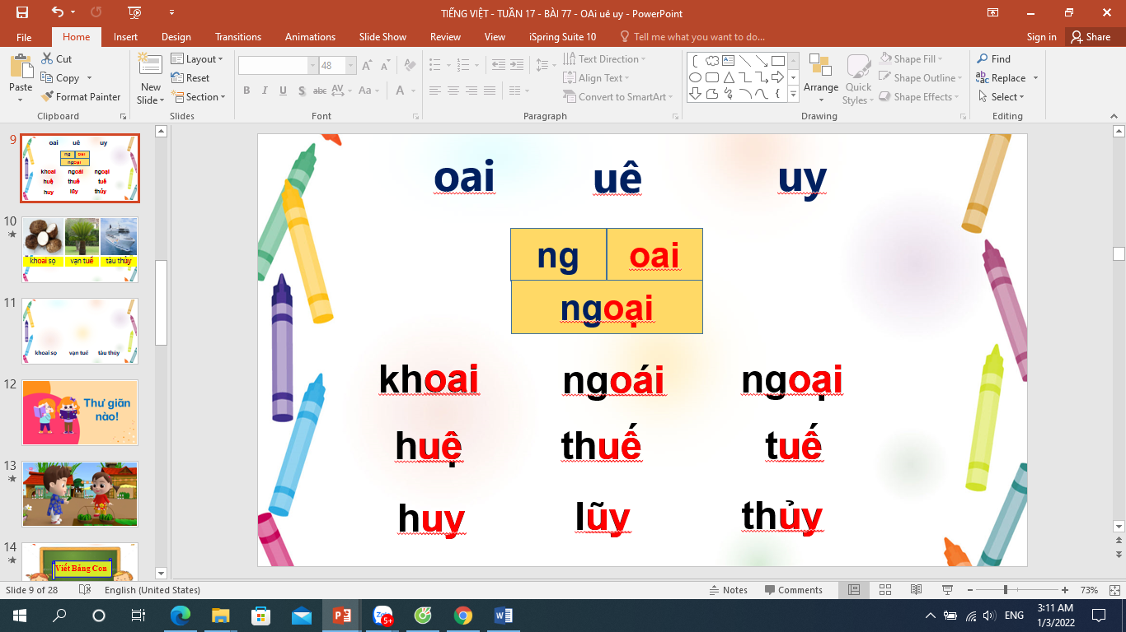
khoai sọ
vạn tuế
tàu thủy

Slide 11


Slide 12
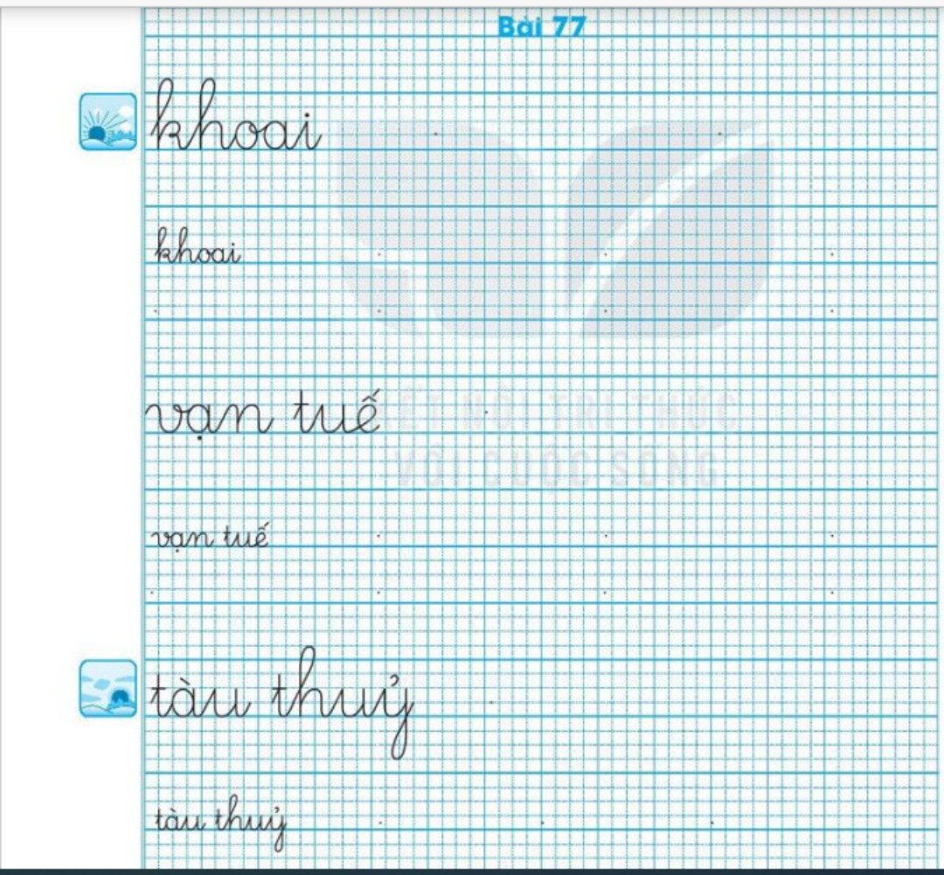

Slide 13
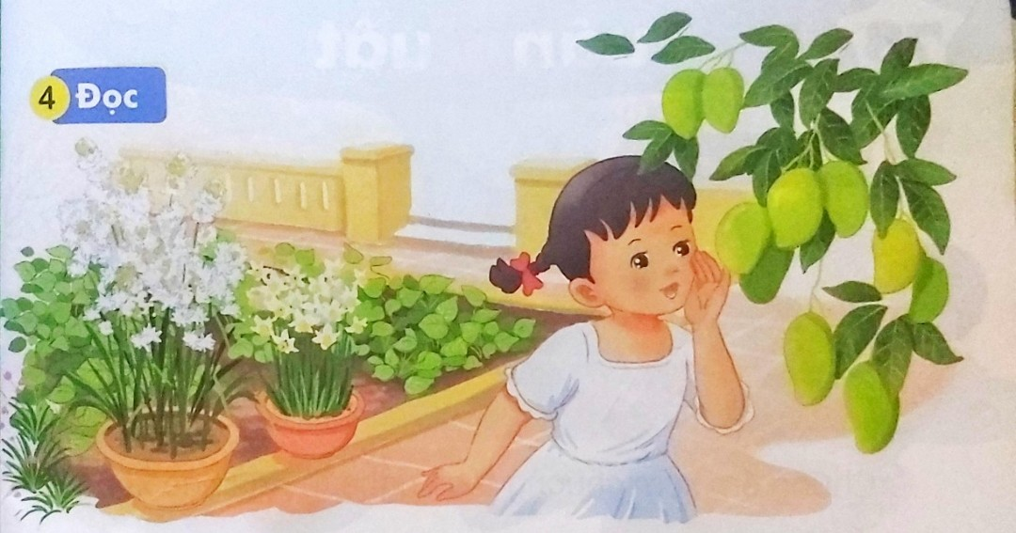
Đọc
4

Slide 14
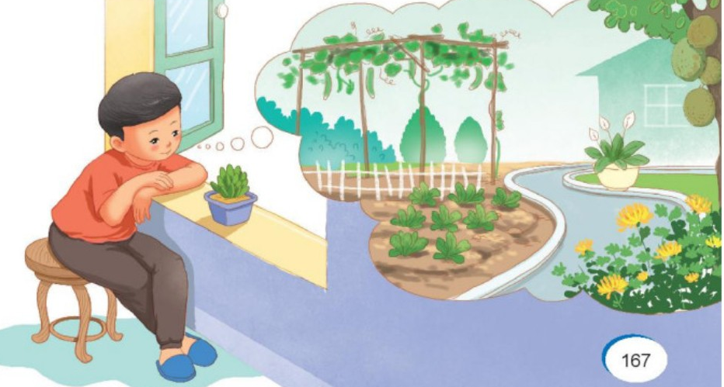
Nói
Khu vườn mơ ước
5

Slide 15

Chúc các em chăm ngoan học giỏi

